Slide 1
DEZ PASSOS PARA UMA POLÍTICA SE SEGURANÇA BEM SUCEDIDA

Slide 2


Slide 3
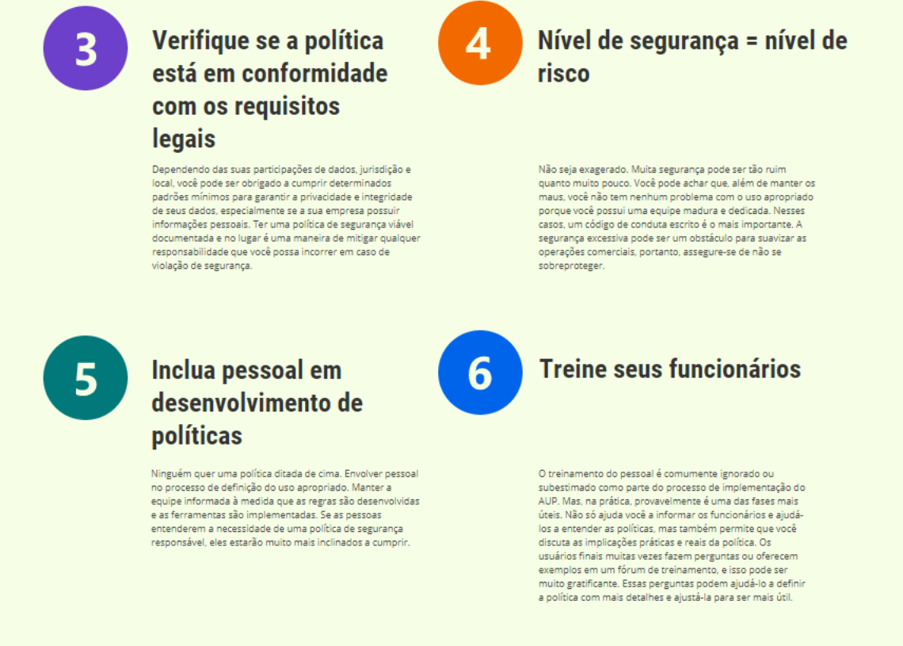

Slide 4
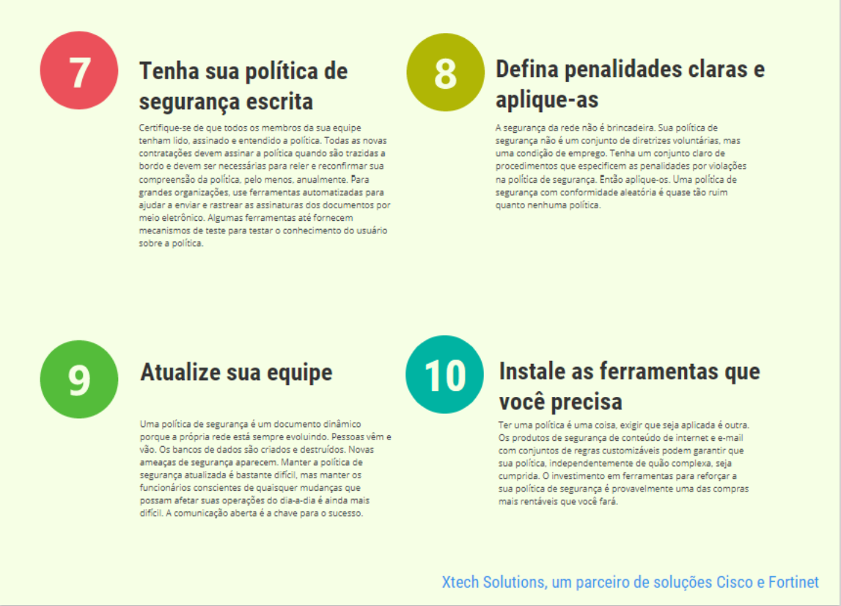

Slide 5
